Slide 1
Projet 5
Mise à niveau du site web solicode.co
Ennasser Oussama

Slide 2
Plan :
Objectif du projet
Analyse technique
Design thinking

Slide 3
Objectif du projet
Mise à niveau du site web solicode.co avec le design thinking

Slide 4
Analyse technique :
Html niveau 2
Css niveau 2
Bootstrap niveau 2
Maquittage niveau 2
Design thinking niveau 2
Gestion de projet niveau 2
Github niveau 2
Javascript niveau 2

Slide 5
Design thinking process
Comprendre ses clients
Définir le problème
Trouver la solution
Prototyper sa solution
Tester sa solution

Slide 6
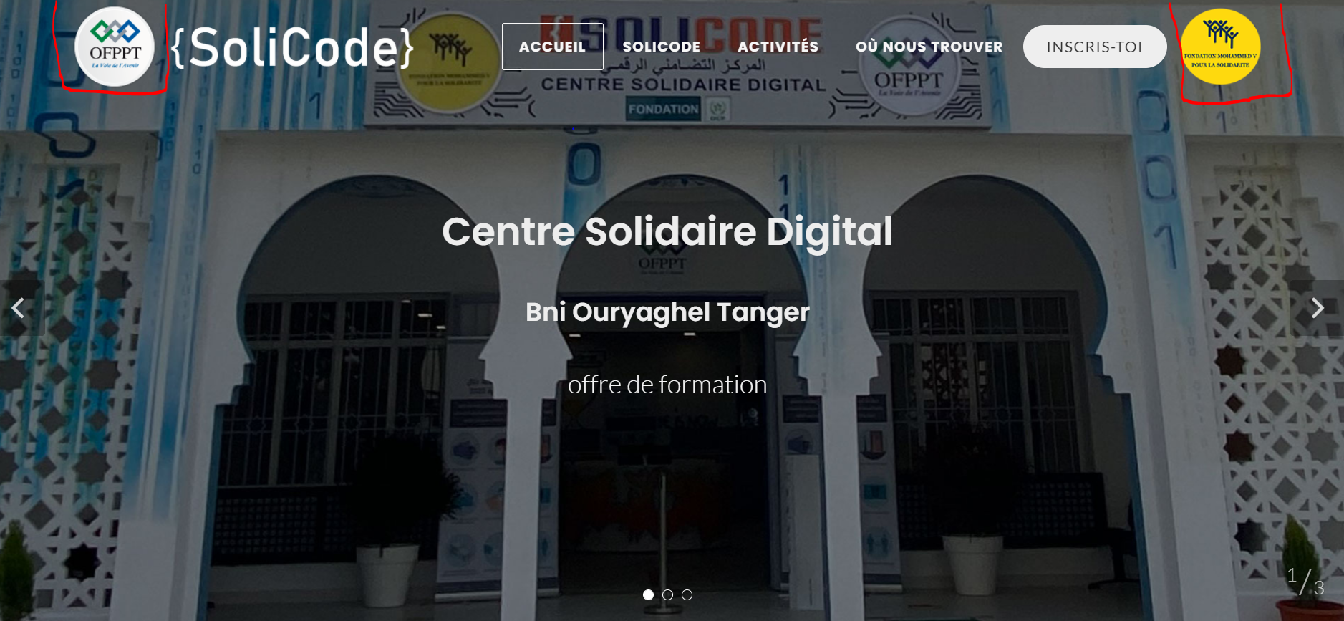
Les probléme :
trouver des problèmes
L'endroit ne convient pas

Slide 7


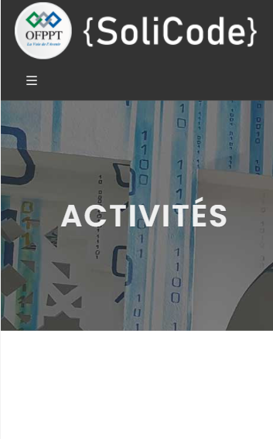

Les réseaux sociaux sont inexistants
Il n'y a pas d'autres langues pour le site
Le programme doit être ajouté
en mode responsive mini burger et comme ça

Slide 8



La solution:
Sponsorisé par

